Slide 1
BMJ Quality & Safety — 図表（日本語版）
患者安全戦略としての薬剤不要局所麻酔： 医薬品サプライチェーン途絶時における クライオアナルジェシアのエビデンスマッピング
スコーピングレビュー BMJ Quality & Safety

Slide 2
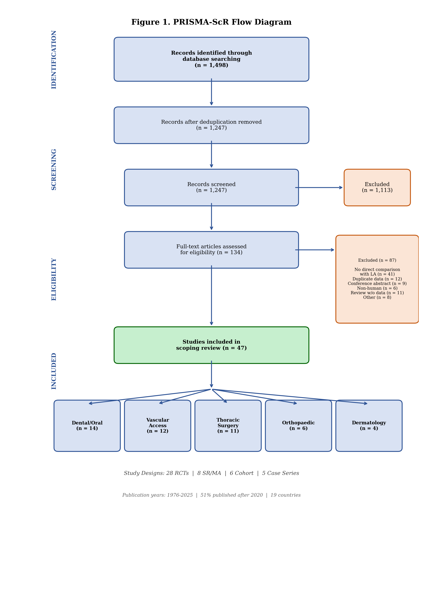
図1. PRISMA-ScR フロー図
図1. 研究選択プロセス：1247件 → 134件 → 47研究

Slide 3
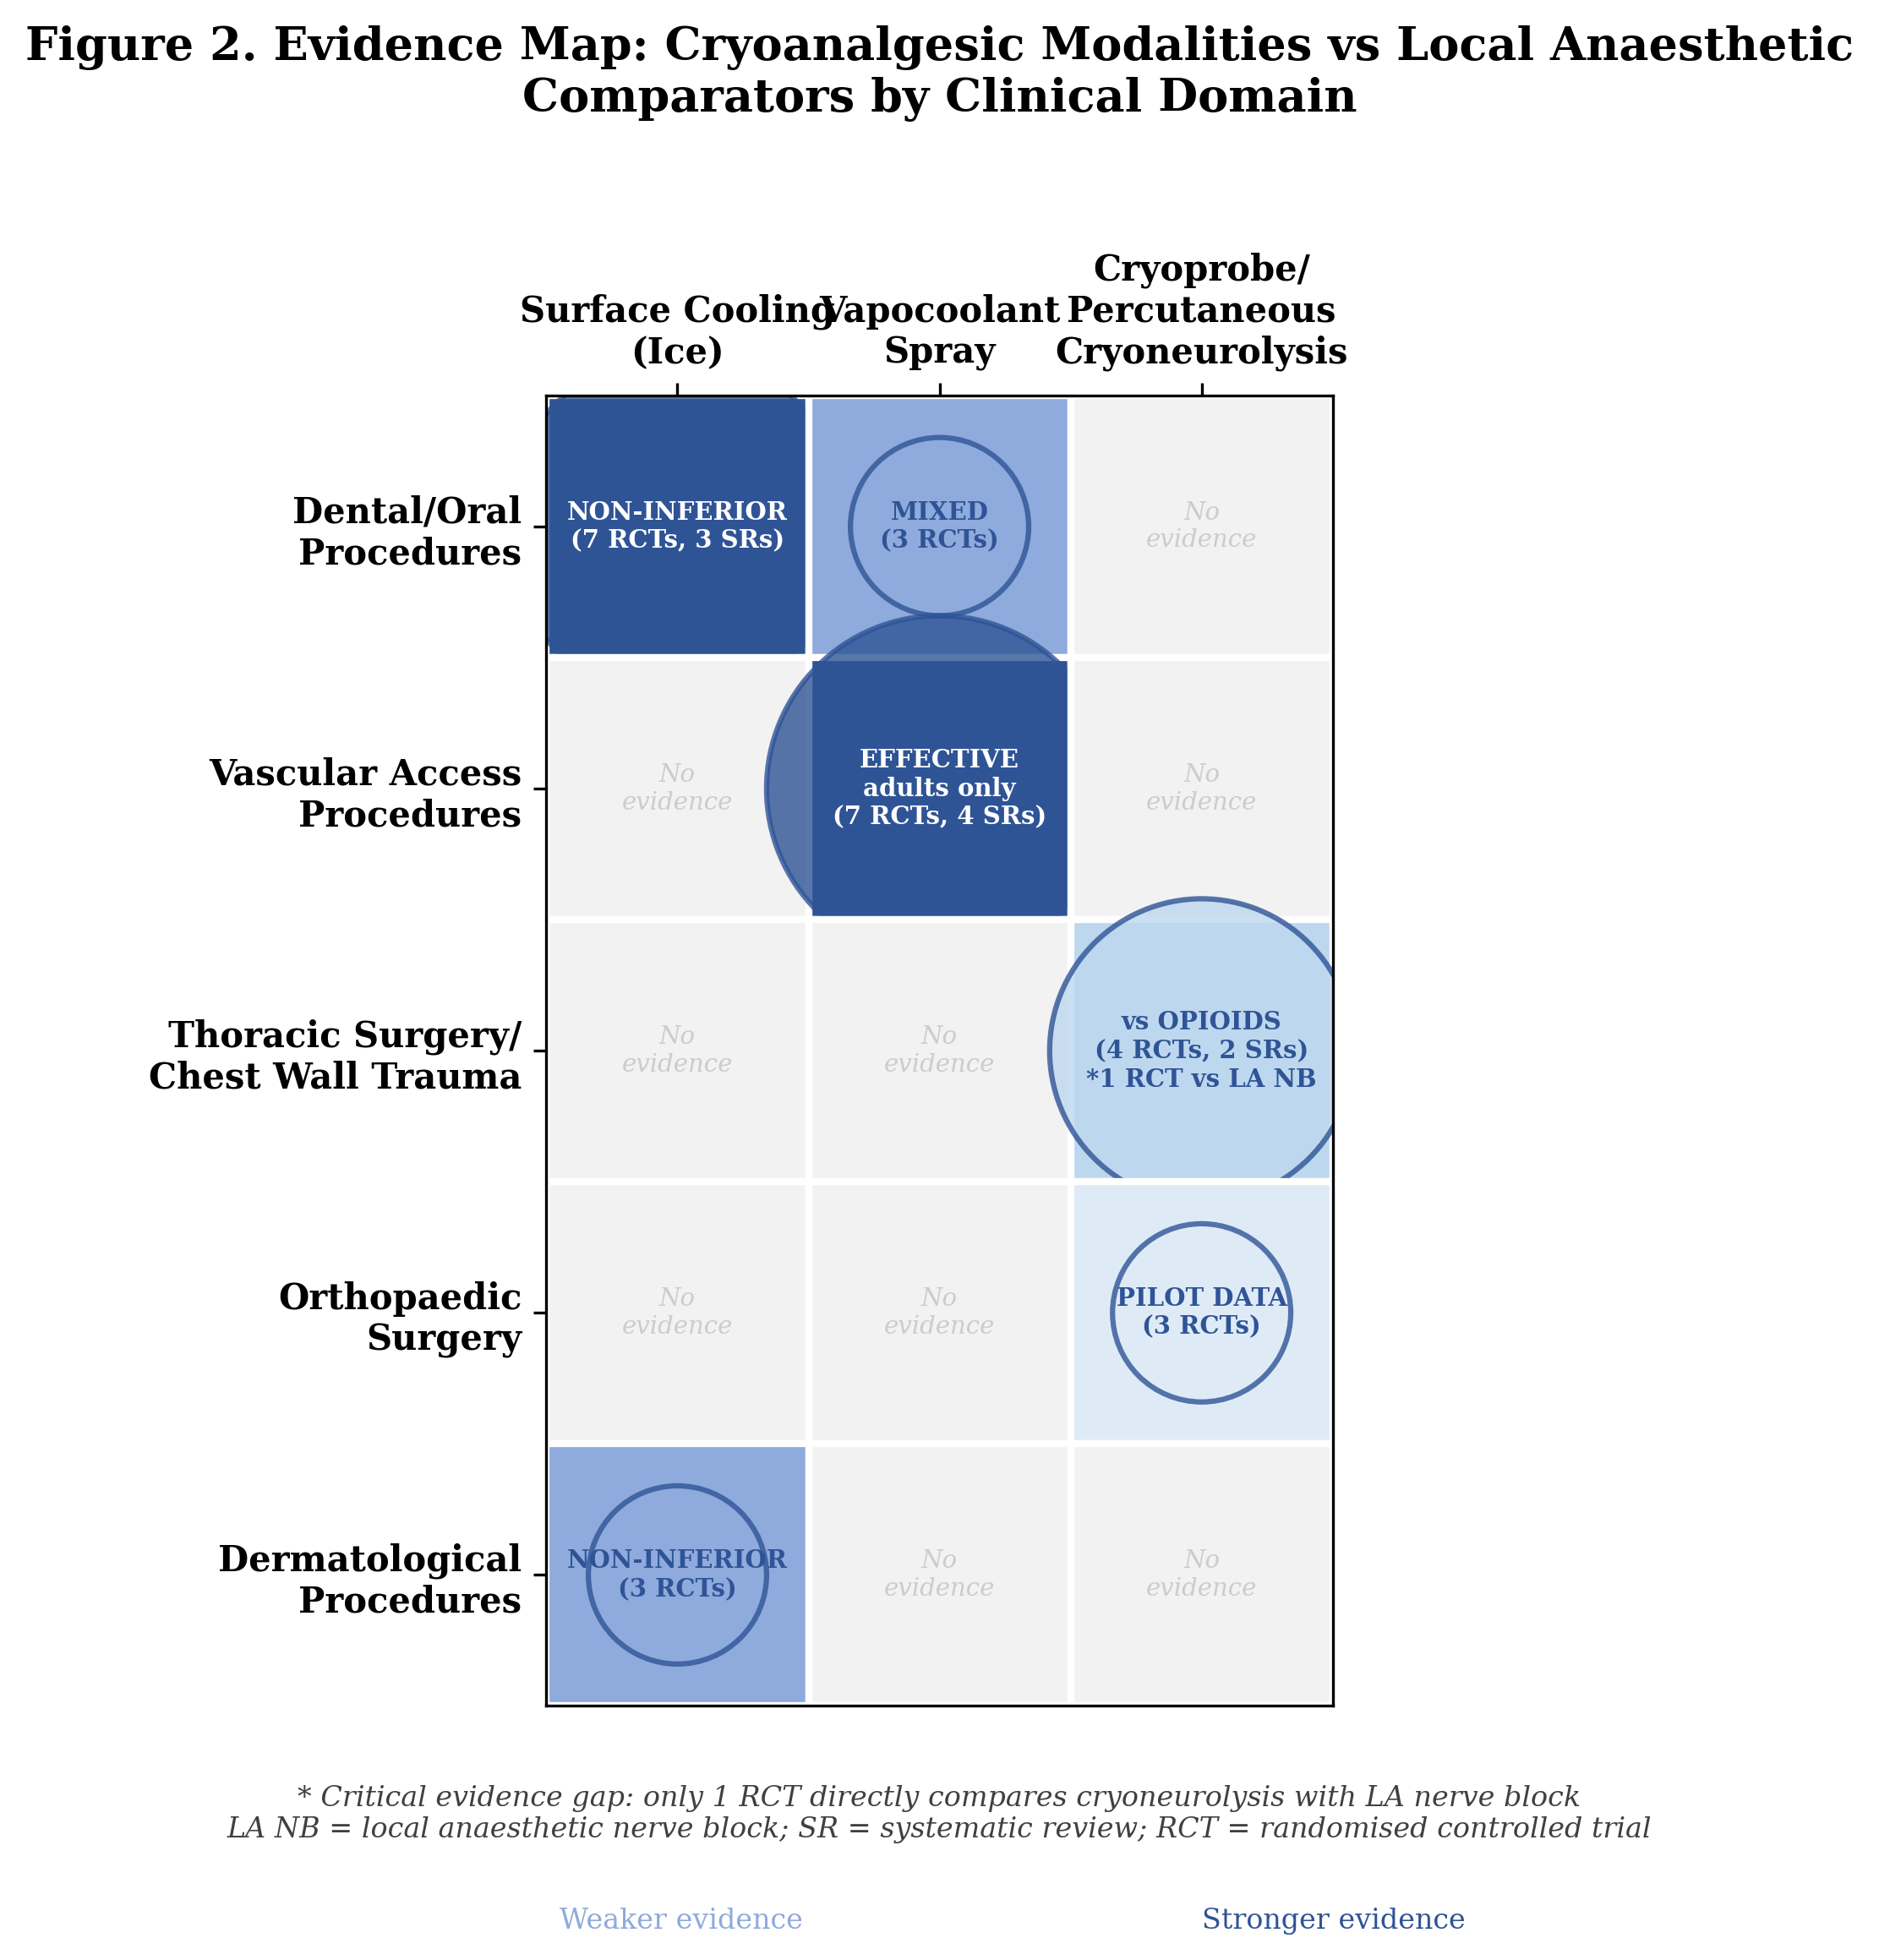
図2. エビデンスマップ
図2. 臨床領域別：クライオアナルジェシア法 vs 局所麻酔薬比較対象

Slide 4
表1. 臨床領域別の組み入れ研究の要約
臨床領域 | 合計 | RCT | SR/MA | コホート | ケースシリーズ | 主なクライオアナルジェシア法 | 実装準備状況
歯科・口腔処置 | 14 | 11 | 3 | 0 | 0 | 氷、塩化エチルスプレー、冷却LA | HIGH
血管穿刺処置 | 12 | 7 | 4 | 1 | 0 | 冷却スプレー | HIGH
胸部外科/胸壁 | 11 | 4 | 2 | 3 | 2 | クライオプローブ、パーカタネオス・クライオニューロリシス | MODERATE
整形外科 | 6 | 3 | 0 | 1 | 2 | パーカタネオス・クライオニューロリシス | LOW
皮膚科処置 | 4 | 3 | 0 | 1 | 0 | アイスパック、クライオジェル | HIGH
合計 | 47 | 28 | 8 | 6 | 5

Slide 5
表2. 臨床準備プロトコル：患者安全フレームワーク
不足の深刻度 | 患者安全への影響 | クライオアナルジェシア対応 | エビデンス | 実装要件 | コスト/処置
第1段階：軽度 （一部製剤制限） | 軽微な遅延； 不快感増大 | 氷（歯科） 冷却スプレー（静脈穿刺） | 11 RCT + 3 SR 25 RCT（成人） | 不要（氷） スプレー缶 | ～$0 ～$0.50–$2
第2段階：中等度 （複数薬剤利用不可） | 処置中止； 代替薬切替過誤 | アイスパック（皮膚科） 肋間クライオニューロリシス | 3 RCT 24 RCT（MA） | アイスパック クライオプローブ＋訓練 | ～$0 ～$50–$200
第3段階：重度 （注射用LA利用不可） | 大手術の延期； オピオイド依存 | パーカタネオス・クライオニューロリシス （肋骨骨折、TKA） | 1 画期的RCT 2 パイロットRCT | デバイス＋超音波 ＋訓練 | ～$200–$500
第4段階：完全 （全LA供給枯渇） | 救急/災害レベルの ケア途絶 | 利用可能な全クライオセラピー 上記段階に従い | 専門家意見 外挿 | 氷のみ（最低限） | $0 可変

Slide 6
表3. 臨床シナリオ：不足時の患者への害の予防
臨床場面 | 患者安全上の脅威 | 従来のアプローチ （利用不可） | クライオアナルジェシア対応 | エビデンス | 患者安全アウトカム
救急部門 （肋骨骨折） | 制御不能の疼痛→ 呼吸器合併症 | ブピバカインによる 肋間神経ブロック | 超音波ガイド下パーカタネオス・ クライオニューロリシス | Finneran 2025 RCT vs ロピバカインICB | 疼痛コントロール維持； 合併症予防の可能性
歯科クリニック （日常処置） | 処置中止→ 治療遅延 | ベンゾカインまたは リドカインジェル | 口腔粘膜への 氷（2分間） | 7 RCT + 3 SR: 局所LAに非劣性 | ケアの継続性； コストゼロ；即時
手術室 （待機的TKA） | 手術中止→ 機能低下 | ロピバカインによる 内転筋管ブロック | 術前 クライオニューロリシス | Swisher 2022, Radnovich 2021 | パイロットデータのみ； 研究優先事項

Slide 7
表4. 患者安全影響評価
領域 | 影響を受ける処置 | 患者安全リスク | クライオ代替手段 | エビデンス強度 | 準備状況 | コスト
歯科・口腔 （14研究） | 注射、修復、 抜歯 | 中止； 不十分な鎮痛 | 氷（2分間） 塩化エチルスプレー | 強い （11 RCT、3 SR） | 即時 | $0
血管穿刺 （12研究） | 静脈穿刺、 IVカニュレーション | 患者の疼痛； 針恐怖症 | 冷却スプレー （成人のみ） | 強い （25 RCT、4 SR） | 即時 | <$2
胸部外科 （11研究） | 開胸術後； 肋骨骨折 | オピオイド依存； 呼吸器合併症 | 肋間クライオニューロリシス； パーカタネオス | 中等度 （MA中24 RCT） | デバイス＋訓練 | $50–$500
整形外科 （6研究） | TKA鎮痛； 膝OA | 手術中止； オピオイド依存 | パーカタネオス・ クライオニューロリシス | 萌芽的 （パイロットRCT） | 研究優先 | $200–$500
皮膚科 （4研究） | レーザー、小手術 | 不快感； 処置回避 | アイスパック クライオジェル | 中等度 （3 RCT） | 即時 | $0

